Slide 1
Бюджетирование сервиса. Логика правильного формирования
22 декабря 2020 года

Slide 2
25 автомобильных бренда
28 дилерских центров

Slide 3
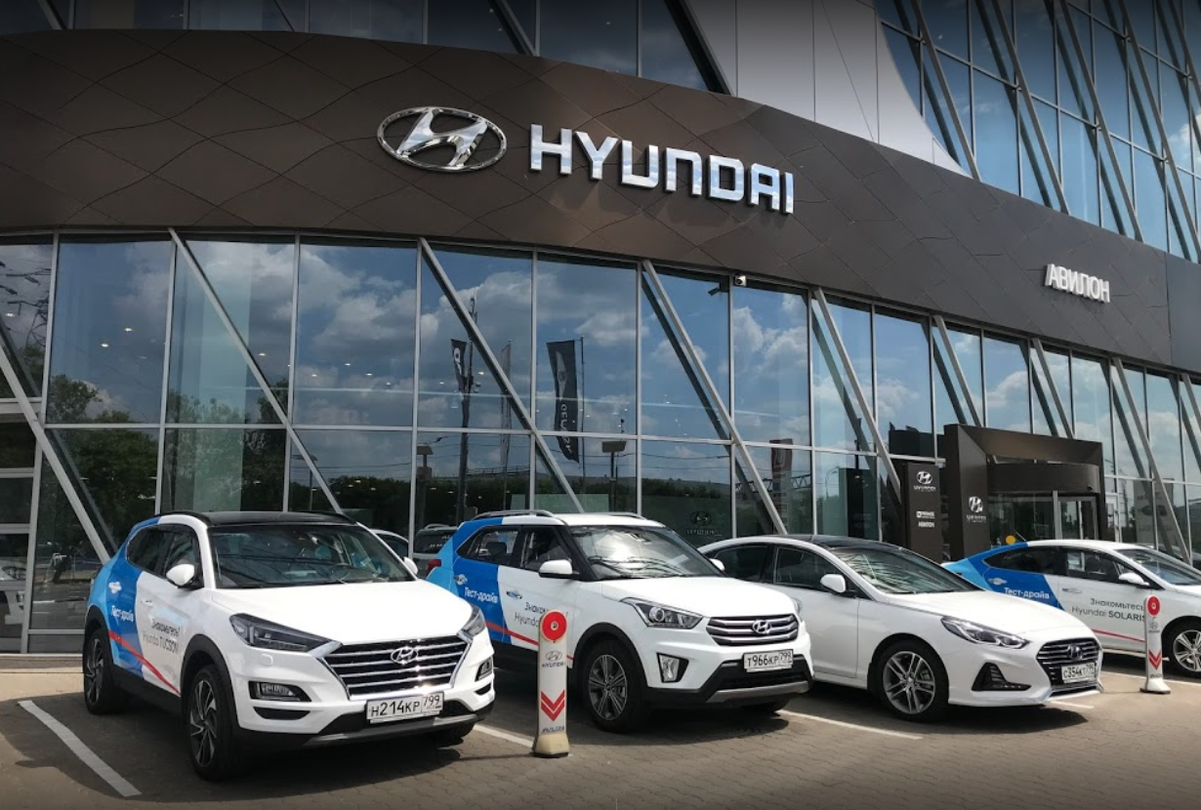
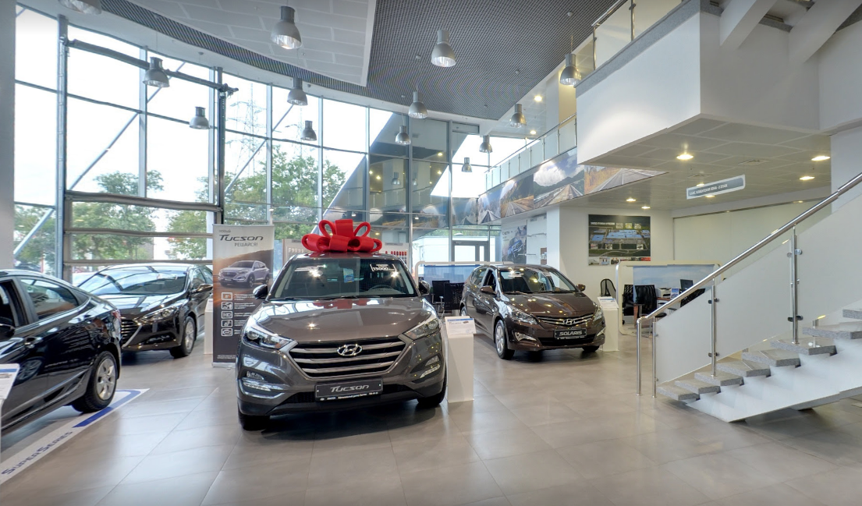
«Авилон» HYUNDAI
«Авилон» Hyundai – лучший дилер по корпоративным продажам последние 4 года.
Лидер по продажам с одной точки 2016 – 2018
Входит в ТОП 3 по объёмам реализации сервисных услуг

Slide 4
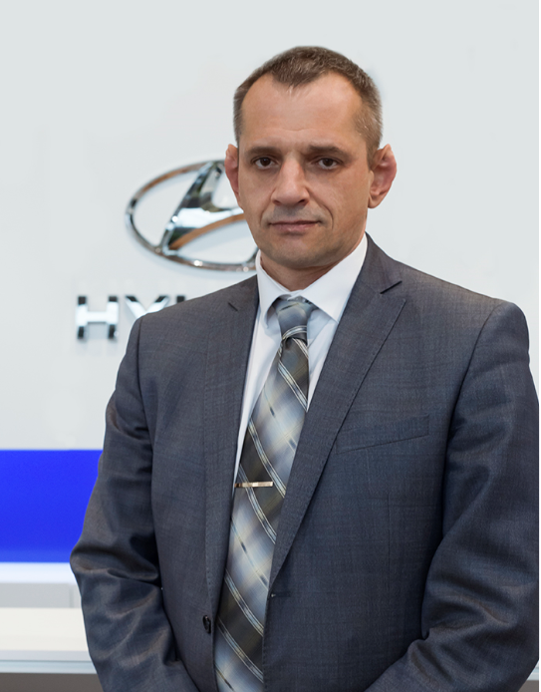
О себе
Образование:
Архангельский Государственный Технический Университет. Автомобили и автохозяйства. Организация СТО.
Общий стаж работы в автобизнесе – 29 лет:
– автомеханик, автомаляр, руководитель кузовного участка, Технический центр Кунцево.
– Руководитель кузовного участка «РУС-ЛАН», «MAJOR», «ROLF»
– Директор департамента кузовного ремонта «MAJOR»
– Директор по послепродажному обслуживанию дивизиона, «Автоспеццентр»
– Генеральный директор ДЦ «Автоспеццентр»
С 2019 – по наст. время – директор департамента сервиса ДЦ Hyundai, автомобильная группа «Авилон».

Slide 5
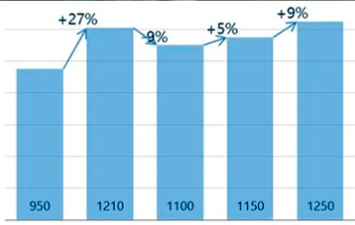
Условные «типы» бюджетов
Реалистичный
Не первый год на рынке
Работаем в конкурентной среде
Основные маркеры на уровне рынка или выше
Адекватное управление
Нет системных изменений в среде обитания

Slide 6
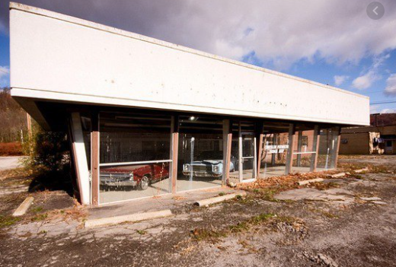
Условные «типы» бюджетов
Оптимистичный
Проявление «Божественной» воли
Произошли системные изменения в среде обитания

Slide 7
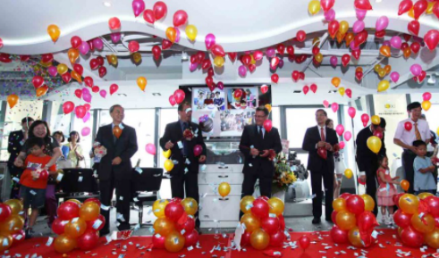
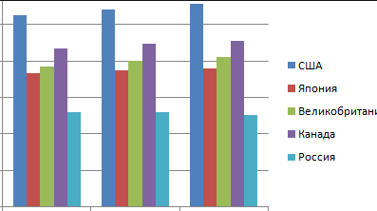
Условные «типы» бюджетов
Революционный
Только что открылись
Очень плохо работали раньше (основные маркеры ниже рынка)

Slide 8
Как формировать бюджет на 2021 год
Что изменилось?
Продажи рухнули? - НЕТ
Люди стали избавляться от авто? - НЕТ
Кардинально изменились цены? - НЕТ
Заметные изменения в правилах ведения бизнеса? - НЕТ
Изменилась конкурентная среда? - НЕТ
Формируем типичный реалистичный бюджет
Не первый год на рынке
Работаем в конкурентной среде
Основные маркеры на уровне рынка или выше
Адекватное управление
Нет системных изменений в среде обитания

Slide 9
Формирование реалистичного бюджета
Сегменты клиентов
Лояльный – Этот год - НЕ 0, прошлый год - НЕ 0, позапрошлый год - НЕ 0
Активный – Этот год - НЕ 0, прошлый год - НЕ 0, позапрошлый год – 0
Новый – Этот год НЕ 0, прошлый год – 0, позапрошлый год – 0
Уснувший – Этот год – 0, прошлый год – НЕ 0, позапрошлый год – НЕ 0
Вернувшийся – Этот год - НЕ 0, Прошлый год – 0, позапрошлый год – НЕ 0
Заблокированный – Этот год – 0, прошлый год – 0, позапрошлый год – 0.

Slide 10
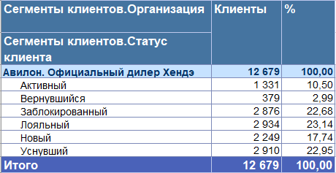
Формирование реалистичного бюджета
Основа – имеющаяся клиентская база по сегментам
2020
Живые – 6893
Частотность 1,56
База – 10753 визита РАСПРЕДЕЛЯЕСЯ ПОГОДУ С УЧЕТОМ СЕЗОННОСТИ
Продажи новых а/м – 2000 (условная цифра)

Slide 11
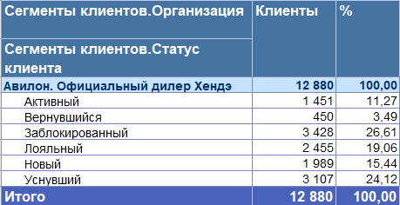
Формирование реалистичного бюджета
Для расчета нужна динамика – смотрим прошлый год
2019
Живые – 6345
Частотность 1,51
База – 9580 визита
Продажи новых а/м – 1900 (условная цифра)

Slide 12
Формирование реалистичного бюджета
Предварительные выводы
В 2020 году предпринимались некие действия по привлечению клиентов
В 2020 году отмечен рост продаж новых а/м
В результате совокупности этих факторов в 2020 году исходная база сервиса увеличилась на 8%
Что дало рост визитов на 12%
При неизменной эффективности мероприятий по сервису и положительном прогнозе продаж в 2021 году можно прогнозировать рост на уровне 10 – 15 %% по визитам

Slide 13
Формирование реалистичного бюджета
Драйверы изменений
Рост цен на зч – снижение маржинальности (принять решение)
Индексация ЗП – увеличение ФОТ (принять решение)
Увеличение стоимости н/ч (принять решение)
Изменение штатного расписания, потребность в резервах (принять решение)
Дополнительные расходы связанные с больничными, гибким графиком работы. Возможные потери трафика из-за пандемии которые не перекрываются отложенным спросом.

Slide 14
Формирование реалистичного бюджета
Драйверы влияния
Частотность. Увеличение количества визитов одного VIN. Настроить актуальные предложения и исходящую коммуникацию.
Коэффициент возврата на сервис. Оценить текущий результат, провести исследование, оценить потенциал, поставить план и создать инструмент.
Доля новых клиентов со стороны. Оценить текущий результат при имеющихся маркетинговых активностях, внести корректировки.
Удельные показатели. Средний чек и т.п. Сравнить с рынком, внести корректировки.
ПОТЕРЯННЫЕ (УСНУВШИЕ) КЛИЕНТЫ – основная работа тут

Slide 15
Что делаем мы
Основная логика.
AVILON не планирует падения ни в продажах ни в сервисе.
Динамика 2020 года позволяет прогнозировать рост в размере 11% на уровне GM2
AVILON не затрагивают проблемы перехода на НДС.
AVILON не планирует снижение маржинальности из-за роста цен. Мы считаем что адекватное изменение ценовой политики, и разумное увеличение цен не приведет к системным изменениям в составе клиентской базы и оттоку клиентов. При сохранении качества предоставляемых услуг

Slide 16
Что делаем мы
Дополнительные действия
AVILON планирует доп расходы на услуги сторонних организаций
AVILON не сокращал и не планирует сокращать персонал. Но у нас существуют проекты связанные с удаленной работой с полным сохранением ФОТ
AVILON планирует плавную индексацию зарплат, для сотрудников на окладных должностях
AVILON модернизирует системы мотивации для сдельных должностей, чтоб рост зарплат следовал за изменением цен.
AVILON закладывает определенные резервы на компенсацию больничных, гибких графиков работы и прочего.
AVILON не прогнозирует и не закладывает в бюджет неочевидные катаклизмы, экономические кризисы, пандемии, затраты на разработку вакцин, прибытие инопланетян и прочее подобное. Необходимые корректировки будут вносится при возникновении перечисленных проблем.

Slide 17
ИТОГИ
Не планируйте «непланируемое»
Определитесь с моделью бюджета
Помните, что реалистичный бюджет не всегда плюсовой
Делайте ЧЕСТНЫЙ бюджет
Не высасывайте цифры из пальца. Потратьте время на скрупулёзный анализ
Активно и реалистично используйте драйверы влияния

Slide 18
Формирование бюджета
Спасибо за внимание
Павел Соломкин
+7 (985) 776-02-08
Pavel.solomkin@hyundai-avilon.ru

